Slide 1
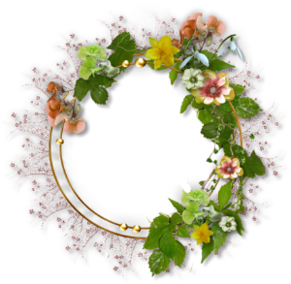
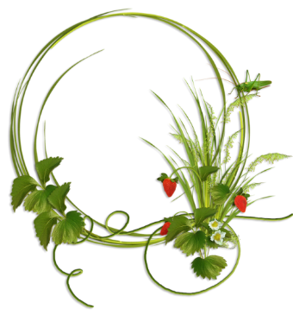
Мама- солнышко моё!
марта
Подготовили воспитатели
Группы №9 «Солнышки»

Slide 2
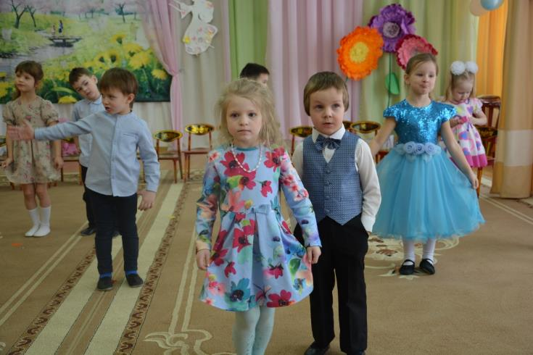
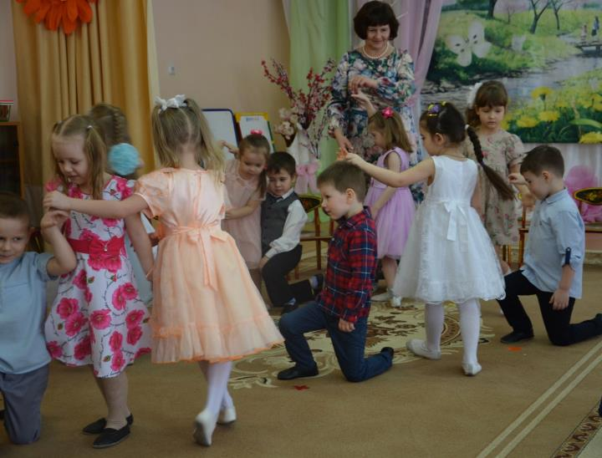
Весна шагает по дворам В лучах тепла и света! Сегодня праздник наших мам И нам приятно это!

Slide 3
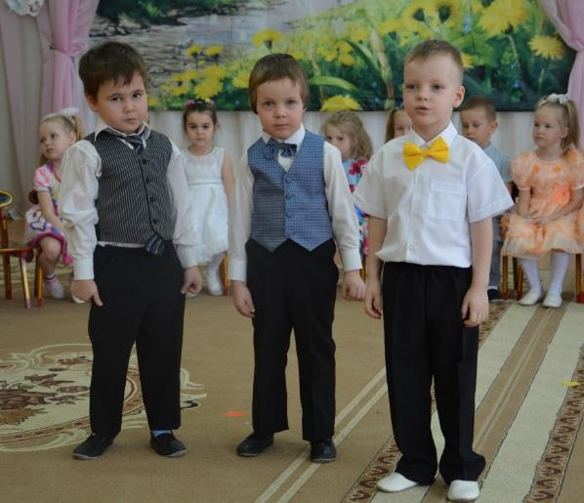
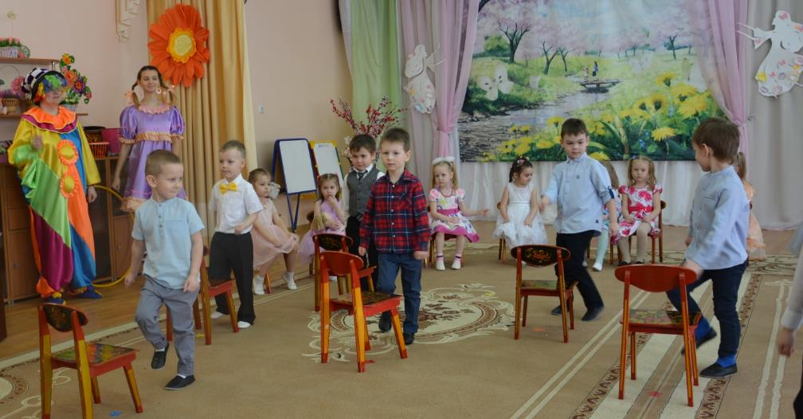
Мы старались, мы спешили, Танец к празднику учили! Мамы, бабушки, сейчас Мы станцуем все для вас!

Slide 4
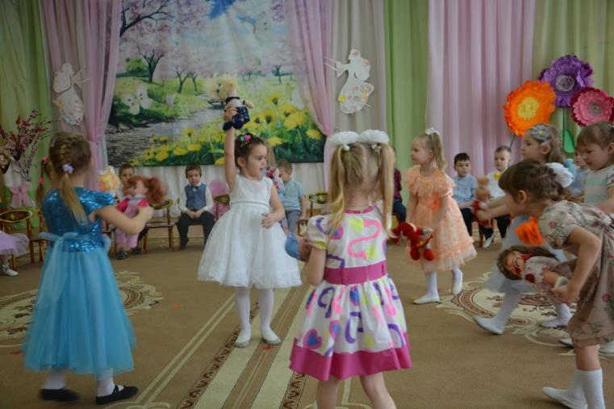
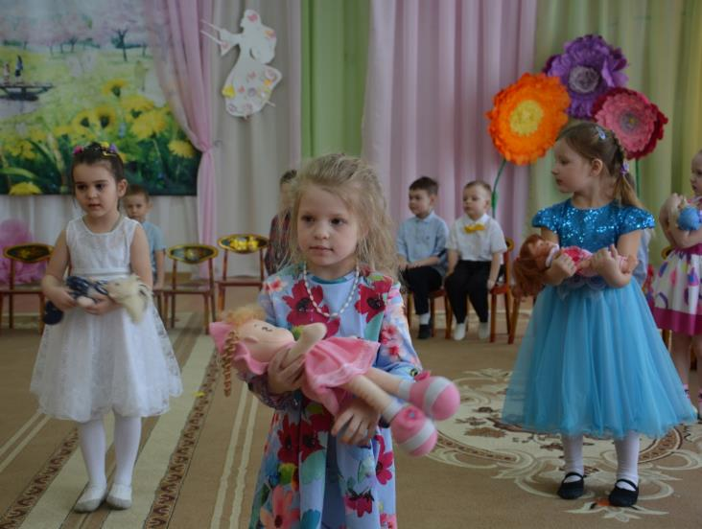
Доченька моя пока мала Все мои заботы и дела Только о тебе, только для тебя Маленькая звездочка моя!
Баю, баю, баю,
Куколку качаю,
Куколка устала,
Целый день играла.

Slide 5
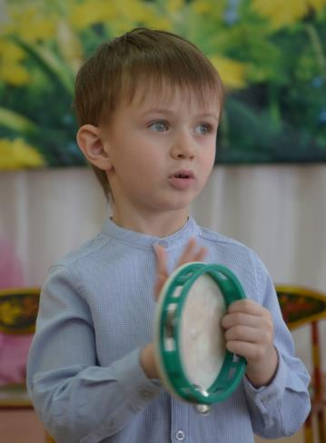
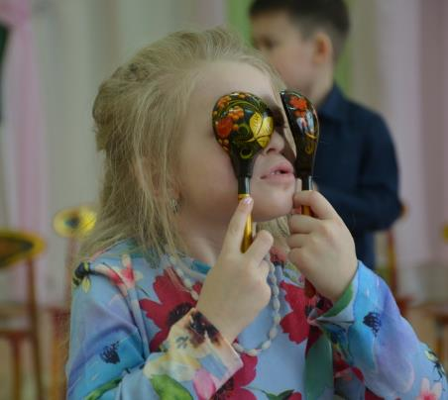
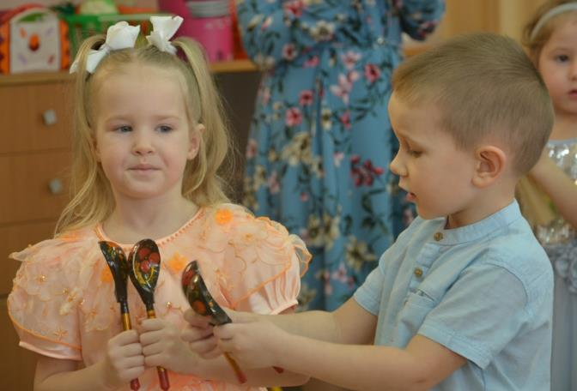
Вы послушайте немножко Как играют наши ложки Бубном тоже позвеним Всех повеселить хотим!

Slide 6
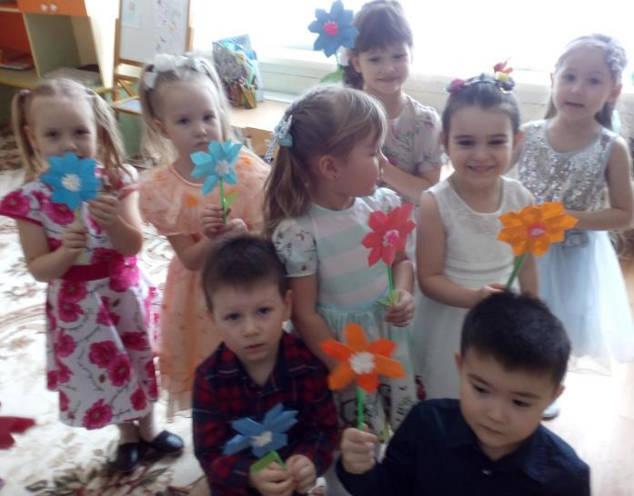
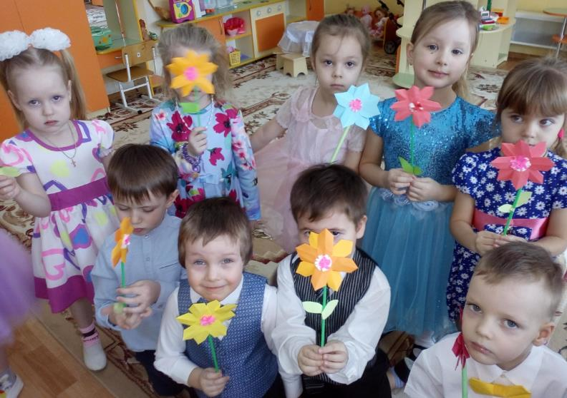
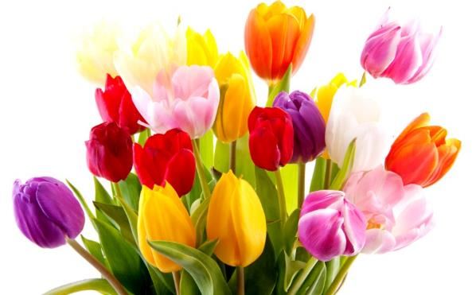
Я бабулю поздравляю С женским праздником весны Я бабулю обожаю Людям бабушки нужны!

Slide 7
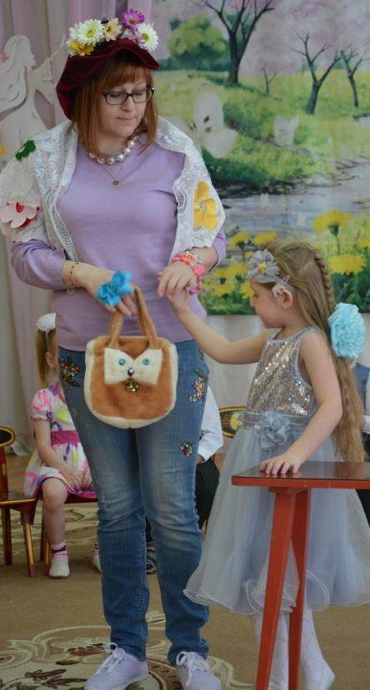
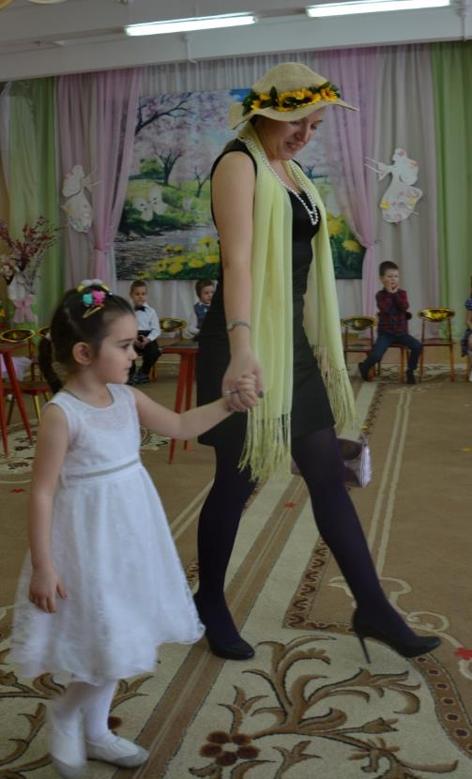
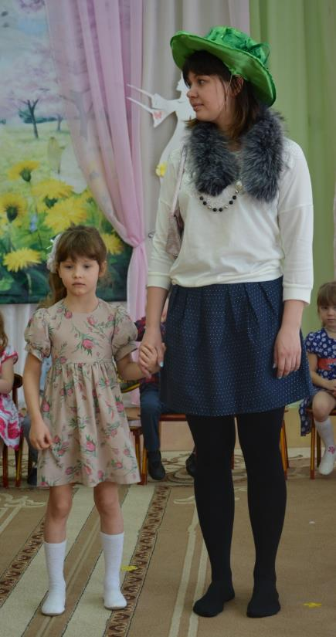
Сияет мама вся от счастья И, улыбаясь на ходу Нам говорит, как жаль, что праздник Такой бывает раз в году.

